Slide 1

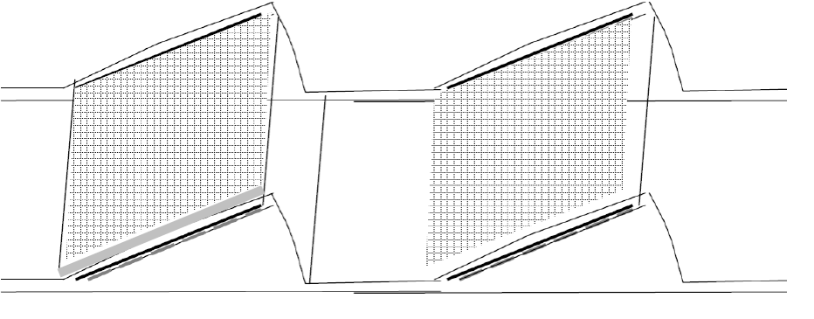



Solardynamik GmbH®
Regenerative Energien und Photovoltaik
Mehrwert- und Synergieeffekte

Slide 2
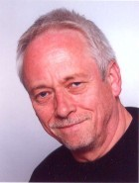
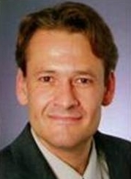

Unser Geschäftsfeld - Partner
Solardynamik GmbH®
Die Solardynamik GmbH identifiziert wirtschaftliches und innovatives Potential, forscht und erarbeitet Konzepte, um Solartechnologie und regenerative Energien für die öffentliche Hand und für den Markt effizienter zu entwickeln. Aktuell beschäftigt sie sich mit der Entwicklung adaptierter Solartechnik und der Produktion fester und dynamischer Trägersysteme, um Mehrwert für die Landwirtschaft, Mobilität und Werbung zu schaffen. Hemmnisse zu beseitigen ist für die Solardynamik selbstverständlich, beispielsweise um eine bessere architektonische und landschaftliche Integration mit der Einbindung in städtische und ländliche Strukturen zu erreichen. Nach der Evaluierung von Demonstratoren, strebt die Solardynamik den Aufbau einer Produktionsstätte an, um die Technologie international zu etablieren. Zusätzlich stehen wir gerne beratend mit unserer Expertise zur Verfügung.
Aktuelle FuE - Partner:
Fraunhofer –Institut für Angewandte Polymerforschung (IAP)
MTRIZ Prof. Dr. Dr. sc. Techn. Michael Orloff &
M.Sc. Valentina Orloff
Kooperation mit Universitäten
Dr. Oliver Lang, Leichtbausolarmodul
Karl-Friedrich Harter
CEO, Berlin
Wolfgang Ackenhausen
CTO, Berlin
Prof. Dr. Wassermann
Beirat (Betriebswirtschaft)
Förderung:
Horizont 2020 EU – SME, KIC-InnoEnergy, IBB
1
Notes:
2

Slide 3
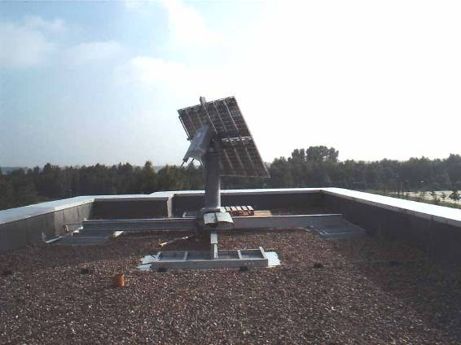
Problem PV Dächer
Solardynamik GmbH®
Nicht belegbare Leichtbaudächer
Hohes Gewicht bei Metall oder Kunststoff zusätzliche Beschwerung
Dachbeschädigung
Kein Mehrwert, in der Kombination der Dachbegrünung / Dachabdichtung
Hohe Kosten
Hohe Kosten entlang der Wertschöpfung
Nicht klebbar oder klemmbar
Keine automatische Sturmsicherung (Hurrikane)
Ablehnung u.a. durch Architekten
2

Slide 4




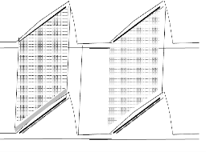
Lösung
Solardynamik GmbH®
Nutzen
Nachhaltigere Technologie zur Stromerzeugung mit PV.
Bessere CO₂ Bilanz
Ressourceneffizient
Kosten
Besseres Nutzen-Kosten-Verhältnis
Leicht
RECYCLE
Recyclebar
Elastisch
Keine Dachbeschädigung
Produktvorstellung erfolgt nach Vertraulichkeitserklärung
3

Slide 5
Portfolio Entwicklung
Solardynamik GmbH®
Nachhaltigere Technologie zur Stromerzeugung mit PV
Bessere CO₂ Bilanz
Ressourceneffizient
PV-elastisches Trägersystem
PV-Nachführsystem elastisch
Entwicklung
Produktinnovation Verfahrensinnovation
Serviceleistung
Agrophotovoltaik
PV-
Carportdach
Solardynamik GmbH®
4

Slide 6
PV- elastisches festes Trägersystem
Solardynamik GmbH®
Verfahren
Nutzen
Elastische u. leichte Konstruktion
Keine Dachbeschädigung Installation auf zuvor nicht geeigneten Dachflächen
Kostenreduzierung entlang der gesamten Wertschöpfungskette
5

Slide 7
PV- Nachführsysteme
Solardynamik GmbH®
Verfahren
Nutzen
Leichtgewicht
Konstruktion
Mögliche Installation auf zuvor nicht geeigneten Dachflächen
Kostenreduzierung entlang der gesamten Wertschöpfungskette
6

Slide 8
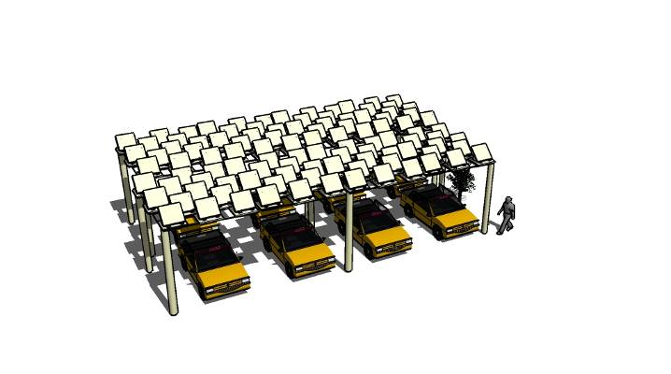
Carport- Dächer
Solardynamik GmbH®
Verfahren
Nutzen
PV kann auf Dächern fixiert werden
Optimale Sonnen- und Wärmeregulierung
Architektonische Integration
7

Slide 9
Agrophotovoltaik
Solardynamik GmbH®
Verfahren
Nutzen
Konstruktionen sind mit Wasserverteilungssystemen kombinierbar
Kosteneffizienz durch automatische Installation möglich
Überdurchschnittlich höherer Ertrag für Regionen mit extremen Wetterereignissen
8

Slide 10
Marktanalyse Dachflächen
Solardynamik GmbH®
1 Mrd. € Unterkonstruktion
9

Slide 11
Marktanalyse Dachflächen
Solardynamik GmbH®
1 Mrd. € Unterkonstruktion
12 Mio. € Einnahmen
9

Slide 12
Marktanalyse Carportdach
Solardynamik GmbH®
Carportsolar steigt durch die zunehmende Nachfrage an der Elektromobilität
10

Slide 13
Marktanalyse Carportdach
Solardynamik GmbH®
Neuzulassungen von Elektroautos(Int)
2015 : 750.000
2016: 1,3 Mio
(Quelle: http://de.statista.com/statistik/daten/studie/168350/umfrage/bestandsentwicklung-von-elektrofahrzeugen/)
11

Slide 14
Marktanalyse Carportdach
Solardynamik GmbH®
Neuzulassungen von Elektroautos
2015 : 750.000
2016: 1,3 Mio.
Wachsende Nachfrage
11

Slide 15
Marktanalyse Carportdach
Solardynamik GmbH®
Neuzulassungen von Elektroautos(Int)
2015 : 750.000
2016: 1,3 Mio.
Carportdachpreis
10 m² = 800 €
11

Slide 16
Marktanalyse Carportdach
Solardynamik GmbH®
Neuzulassungen von Elektroautos(Int)
2015 : 750.000
2016: 1,3 Mio.
Carportdachpreis
10 m² = 800 €
Annahme: 10 % haben einen Carportbedarf
11

Slide 17
Marktanalyse Carportdach
Solardynamik GmbH®
Neuzulassungen von Elektroautos (Int)
2015 : 750.000
2016: 1,3 Mio.
Carportdachpreis
10 m² = 800 €
Annahme: 10 % haben einen Carportbedarf
Marktpotential von 100 Mio. € / Jahr
8 Mio. € Einnahmen + Großparkplätze
11

Slide 18
Agrophotovoltaik
Solardynamik GmbH®
Die Agrophotovoltaik löst die Landnutzungskonkurrenz zwischen Energie- und Nahrungsmittelproduktion.
Das geschätzte Markpotenzial beläuft sich international auf über 100 Mrd. €/Jahr
12

Slide 19
Businessmodell
Solardynamik GmbH®
Ausblick
Integration der Technologie in die Produktion von PV Zellen/Module
Aufbau von Produktionsstätten
Zusätzliche Lizenzvergabe durch Spill-Over-Effekte
Innovatives Mitarbeiterbeteiligungsmodell
Koppelung Solartechnik an die Gesundheitswirtschaft „long life“
Finanzbedarf
Engagement von Kunden im frühen Stadium
Engagement von Investoren
13

Slide 20
Solardynamik sucht
Solardynamik GmbH®
zur weiteren Geschäftsentwicklung
Partnerschaft mit starken Marktführern aus der Energiewirtschaft
Internationaler Vertrieb durch Partnerschaften
Mitarbeiter/Mitgesellschafter, die sich auch finanziell im frühen Stadium engagieren
Produkterweiterungen und Produktergänzungen (e.g. Elektromobilität)
Auftragsentwicklung in unserem Bereich
Investoren zur Finanzierung der Spill- Over- Effekte
14

Slide 21
Solardynamik Team und Partner
Solardynamik GmbH®
Karl-Friedrich Harter
CEO, Berlin
Wolfgang Ackenhausen
CTO, GF von 3SSOLAR
Prof. Dr. Holger Wassermann
Beirat (Betriebswirtschaftslehre)
Aktuelle FuE - Partner:
Fraunhofer IAP
MTRIZ Prof. Dr. Dr. sc. Techn. Michael Orloff & M.Sc. Valentina Orloff
Kooperation mit Universitäten
Dr. Oliver Lang, Leichtbausolarmodul
Förderung:
Horizont 2020 EU – SME
KIC-InnoEnergy
Investitionsbank Berlin
15
Notes:
21

Slide 22
Kontakt
Rechtliche Erklärung
Solardynamik GmbH®
Solardynamik GmbH®
for renewable energies
Rudower Chaussee 29
D- 12489 Berlin
Tel. +49-30-120 740 860
Fax +49-30-120 740 869
Mobil: 0178 - 4720606
berlin@solardynamik.eu
www.solardynamik.eu
Die Präsentation und zur Verfügung gestellten Unterlagen beinhalten recherchierte und durch FuE gewonnene Erkenntnisse, daraus werden zukunftsgerichtet Aussagen abgeleitet.
Die derzeitig gewonnenen Erkenntnisse können sich teilweise auf der Grundlage von unscharfen Werten und Annahmen begründen, aus denen sehr ungenaue prognostizierte Aussagen getroffen wurden. Es bestehen unbekannte Risiken, Ungewissheiten und andere Faktoren, für die übernehmen wir keine Gewährleistung und Verpflichtung zur Aktualisierung einer der zukunftgerichteten Aussagen. Durch eine schriftliche Vertragsübereinkunft können Aussagen rechtlich konkretisiert werden. Durch weitere Ausarbeitungen werden die Erkenntnisse und zukunftsgerichteten Aussagen weiter konkretisiert, die daraus abzuleitenden Rechte liegen bei der Solardynamik. Die aus der Präsentation und den zur Verfügung gestellten Unterlagen abzuleitenden Rechte stehen der Solardynamik zu.
16

